Slide 1
Energia vo vesmíre

Slide 2
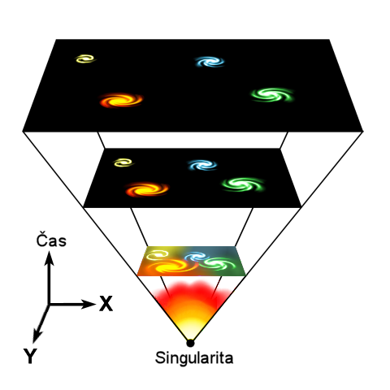
Veľký tresk
podľa všeobecnej teórie relativity sa vesmír začal rozvíjať zo singulárneho stavu veľkého tresku pri nekonečnej hustote a teplote asi pred 13,7 miliardami rokov
dôkazom je mikrovlnné žiarenie kozmického pozadia
teóriu veľkého tresku ako prvý podal George Gamow s Ralphom Alpherom
video
Notes:
Veľký tresk je pomenovanie pre singularitu na počiatku vesmíru asi pred 13,7 miliardy rokov. Singularita je bod v časopriestore s nekonečne veľkou hustotou a teplotou. Asi stotinu sekundy po veľkom tresku vesmír obsahoval fotóny, elektróny, neutrína a tak isto aj ich antičastice a len malé množstvo protónov a neutrónov. V tom čase bola teplota vesmíru približne 100 miliárd stupňov Celzia. Počas nasledujúcich troch minút, keď vesmír ochladol asi na jednu miliardu stupňov Celzia, mohli sa začať protóny a neutróny spájať a vytvárať jadrá hélia, vodíka a iných ľahkých prvkov a hmota získala prevahu nad antihmotou. O stovky tisíc rokov neskôr, keď teplota poklesla na niekoľko tisíc stupňov Celzia, elektróny spomalili svoj pohyb do takej miery, že ľahké jadrá ich už mohli zachytiť a vytvoriť atómy. Tento scenár hustej, horúcej etapy vývoja raného vesmíru prvýkrát predložil George Gamow v roku 1948 v článku napísanom spolu s Ralphom Alpherom, v ktorom vyslovili predpoveď, že zvyšok žiarenia z tejto horúcej ranej fázy vesmíru by sa mohol ešte aj dnes nachádzať okolo nás. Ich predpoveď v roku 1965 potvrdili fyzici Arno Penzias a Robert Wilson, keď náhodou spozorovali mikrovlnné žiarenie kozmického pozadia.

Slide 3
Zákon zachovania energie
v izolovanej fyzikálnej sústave je celková energia nemenná - čiže nie je funkciou času
energia nevzniká a nezaniká, len sa premieňa z jednej formy energie na iné formy energií
pohybová energia
E_{k}= 0J
polohová energia
E_{p}= 1J
pohybová energia
E_{k}= 1J
polohová energia
E_{p}= 0J
Notes:
Množstvo energie vo vesmíre je nemenné, čo potvrdzuje zákon zachovania energie. Teda energia nevzniká, nezaniká, len obmieňa svoju formu. Napríklad: Ak na uvedenie loptičky do zvislého pohybu smerom nahor vyvinieme energiu 1J, tak takúto pohybovú energiu bude mať táto loptička tesne pri povrchu podložky pri začiatku pohybu. Keďže je toto teleso v tomto okamihu v nulovej výške od povrchu podložky tak jej polohová energia vzhľadom na túto podložku bude 0J. Počas výstupu loptičky, teda počas jej vzďaľovania od povrchu podložky, bude jej pohybová energia klesať, no vzhľadom na narastajúcu kolmú vzdialenosť od povrchu podložky bude narastať polohová energia loptičky, a to v takom pomere, že súčet pohybovej a polohovej energie loptičky sa bude vždy rovnať 1J. Pohyb loptičky sa zastaví v momente, keď sa všetka pohybová energia premení na polohovú energiu loptičky.

Slide 4
Zákon zachovania energie
v izolovanej fyzikálnej sústave je celková energia nemenná - čiže nie je funkciou času
energia nevzniká a nezaniká, len sa premieňa z jednej formy energie na iné formy energií
pohybová energia
E_{k}= 0J
polohová energia
E_{p}= 1J
pohybová energia
E_{k}= 1J
polohová energia
E_{p}= 0J
Notes:
V najvyššom bode, ktorý loptička dosiahne, bude mať nulovú pohybovú energiu a polohovú energiu 1J. Pri voľnom páde bude prebiehať zasa opačný jav – polohová energia sa bude premieňať na pohybovú. Pri styku s podložkou bude opäť počiatočný stav hodnôt energií

Slide 5
Celková energia vesmíru
vo vesmíre sa nachádza približne 10⁸⁰ častíc
podľa kvantovej mechaniky môžu častice vznikať z energie formou časticovo – antičasticových párov
hmota vznikla z kladnej energie a navzájom na seba pôsobí príťažlivou gravitačnou silou
antiprotón protón
pozitrón elektrón
Notes:
V nami viditeľnom vesmíre sa nachádza asi 10⁸⁰ častíc. Na to, odkiaľ všetky pochádzajú odpovedá kvantová mechanika, podľa ktorej môžu častice vzniknúť z energie formou časticovo-antičasticových párov ktoré postupne vznikali od počiatku vesmíru z energie singularity veľkého tresku. Každý druh hmotnej častice má zodpovedajúcu antičasticu. Tieto častice majú navzájom opačné elektrické náboje. Ak sa častica zrazí so svojou antičasticou, obe zanihilujú a premenia sa na energiu, čo je vlastne opačný proces ich vzniku (napríklad: antičasticou k protónu je antiprotón a k elektrónu pozitrón). Častica a aj antičastica majú rovnakú hmotnosť. Táto hmota vznikla z kladnej energie. Hmota však na inú hmotu pôsobí príťažlivou gravitačnou silou.

Slide 6
Celková energia vesmíru
na to, aby sme od seba hmotu oddelili potrebujeme vynaložiť isté množstvo kladnej energie (na prekonanie gravitačných síl), teda v tomto zmysle má gravitácia vlastne zápornú energiu
záporná energia presne zruší kladnú
teda celková energia sa rovná nule
Notes:
Dva kusy hmoty blízko seba majú menšiu energiu, než rovnaké dva, ale navzájom vzdialené kusy, keďže na to, aby sme ich od seba oddelili, je potrebné vynaložiť energiu a prekonať pritom gravitačné priťahovanie. Znamená to, že gravitačné pole má v istom zmysle zápornú energiu. Možno dokázať, že, keď je vesmír z priestorového hľadiska približne rovnorodý, táto záporná energia presne zruší kladnú energiu hmoty. A tak sa celková energia vesmíru rovná nule.

Slide 7
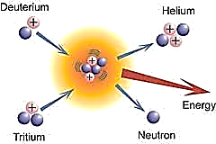
Jadrová fúzia – zdroj energie hviezd
proces, pri ktorom sa zrazia a spoja dve atómové jadrá a vytvoria jedno ťažšie jadro pričom sa uvoľní energia vo forme tepla a svetla
Notes:
Jadrová fúzia alebo jadrová syntéza je zlúčenie atómových jadier ľahších prvkov do jadier atómov ťažších prvkov. Teda dve atómové jadrá sa spoja a dohromady vytvoria jedno väčšie. Na získavanie energie z jadrovej fúzie však možno použiť iba jadrá medzi vodíkom a železom. Jadrová fúzia prebieha v jadrách hviezd. Na to, aby sa jadrá atómov k sebe dostatočne priblížili, je potrebné, aby mali vysokú pohybovú energiu, ktorú im v jadrách hviezd zabezpečuje vysoká teplota. Žiarivá energia, ktorú produkuje Slnko už približne 5 miliárd rokov, má výkon 3,9x10²⁶ W, čo približne zodpovedá výkonu 6,5 kvadriliónov 60-watových žiaroviek, ktoré keby sme rozprestreli na rovníku Zeme, tak by sme ich mohli okolo neho obtočiť približne 12,5 biliard krát a dalo by sa nimi pokryť približne 20,4 miliónov Zemí. Jadrová fúzia prebiehajúca v jadrách hviezd je napríklad vznik jadier hélia zlúčením jadier deutéria a trícia, pričom sa uvoľňuje jeden neutrón, a energia vo forme svetla a tepla.

Slide 8
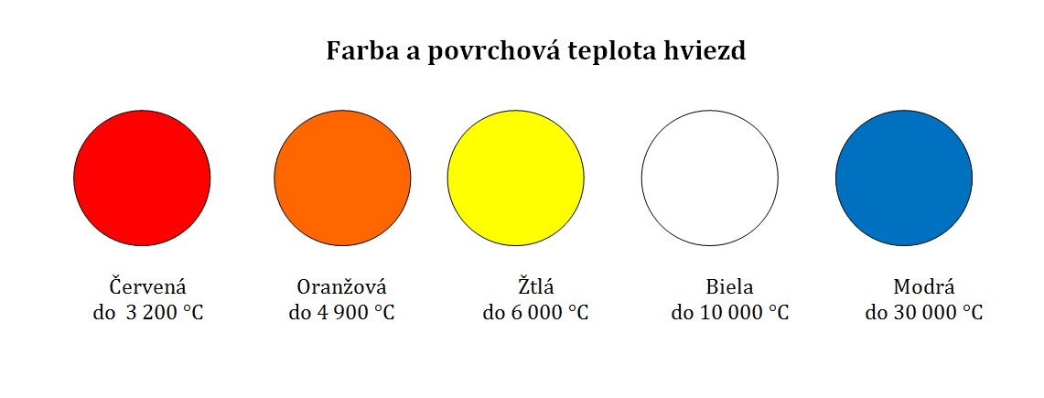
Hviezdy – zdroj energie
majú hmotnosť 0,02 až 100 hmotností Slnka
je v nich sústredená väčšina pozorovateľnej hmoty vesmíru
prebieha v nich jadrová fúzia/syntéza
Farba a povrchová teplota hviezd
ČERVENÁ
do 3 200 °C
ORANŽOVÁ
do 4 900°C
ŽLTÁ
do 6 000°C
BIELA
do 10 000°C
MODRÁ
do 30 000°C
Notes:
Hviezda vzniká, keď veľké množstvo plynu – väčšinou vodíka – začne vďaka príťažlivým gravitačným silám kolabovať – zmršťovať sa. Počas tohto procesu sa postupne atómy plynu zrážajú medzi sebou čoraz častejšie s neustále väčšími rýchlosťami a teda plyn sa zohrieva. Nakoniec je plyn taký horúci, že začne prebiehať jadrová fúzia/syntéza. Dodatočné teplo vzniknuté pri tejto reakcii prispieva k zvýšeniu tlaku plynu, až dokiaľ nebude dostatočne veľký na to, aby vyrovnal gravitačnú príťažlivú silu a zastavil zmršťovanie. Hviezdy v takomto stabilnom stave zostanú tak dlho, pokiaľ teplo z jadrových reakcií bude stačiť vyrovnávať gravitačné priťahovanie.

Slide 9
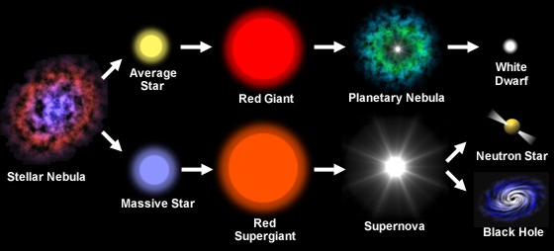
Hviezdy – zdroj energie
výsledok kolapsu hviezd sú:
hnedý trpaslík
biely trpaslík
neutrónová hviezda
čierna diera
Biely trpaslík
Červený gigant
Planetárna hmlovina
Neutrónová hviezda
Protostelárny oblak prachu
Červený supergigant
Supernova
Čierna diera
Notes:
Nakoniec sa hviezde minie jej vodíkové a ostatné palivo. Paradoxom je, že čím viac paliva hviezda má, tak tým skôr ho spáli, lebo čím má hviezda viac hmoty, tým musí byť horúcejšia, aby vyrovnala gravitačné priťahovanie. A čím je horúcejšia, o to rýchlejšie minie svoje palivo. Naše Slnko má pravdepodobne dostatok paliva na približne ďalších 5 miliárd rokov. pričom niektoré omnoho väčšie hviezdy spália svoje palivo za 100 miliónov rokov. Keď hviezda spáli svoje palivo začne sa ochladzovať a teda aj zmršťovať. Hnedí trpaslíci, čo sú hviezdy s najnižšou hmotnosťou sa počas svojho života nijako výrazne nemenia. Výsledkom kolapsu hviezdy s hmotnosťou Slnka je biely trpaslík. Výsledkom kolapsu hviezdy s hmotnosťou desiatich až tridsiatich Sĺnk je neutrónová hviezda a kolapsom hviezd s hmotnosťou tridsiatich Sĺnk a väčšou je čierna diera, pričom posledné dva typy hviezd prechádzajú pri svojom zániku stavom, ktorý sa nazýva supernova.

Slide 10
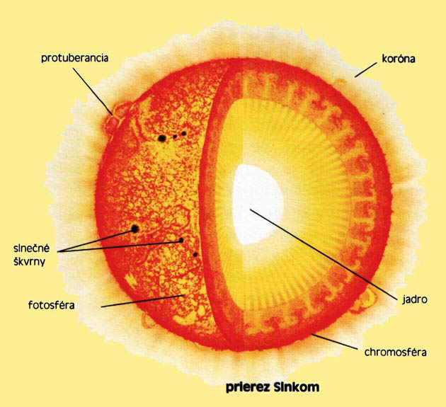
Slnko
za sekundu vyprodukuje energiu, ktorá vzniká výbuchom 9,1×10¹⁶ ton TNT
E (tona TNT) = 4,184 GJ
energia v jadre vzniká vo forme fotónov, gama žiarenia a neutrín a opúšťa ho vo forme neutrín a slnečných vetrov
PROTUBERANCIA
KORÓNA
SLNEČNĚ ŠKVRNY
FOTOSFÉRA
JADRO
CHROMOSFÉRA
PRIEREZ SLNKOM
Notes:
Takmer všetka energia Slnka je vyžarovaná vo forme elektromagnetického žiarenia, ktoré je nevyhnutné pre všetky formy života na Zemi. Všetko elektromagnetické, čiže aj viditeľné žiarenie opúšťa Slnko cez fotosféru. Termojadrové reakcie v strede Slnka, produkujú energiu výbuchu okolo 9,1×10¹⁶ ton TNT za sekundu, pričom energia vyprodukovaná výbuchom jednej tony TNT je 4,184 GJ. Energia vzniká vo forme fotónov, gama žiarenia a neutrín a opúšťa ho vo forme neutrín a slnečných vetrov. Ďalších približne 5 miliárd rokov bude ešte v Slnku prebiehať termonukleárna reakcia, až kým sa neminú zásoby vodíka v jadre. Vtedy sa na krátky čas poruší rovnováha. V konečnom dôsledku narušenia rovnováhy sa vonkajšie vrstvy Slnka nafúknu do rozmerov tzv. červeného obra, čím pravdepodobne pohltia niektoré vnútorné planéty našej sústavy a potom sa zmenší na bieleho trpaslíka.

Slide 11
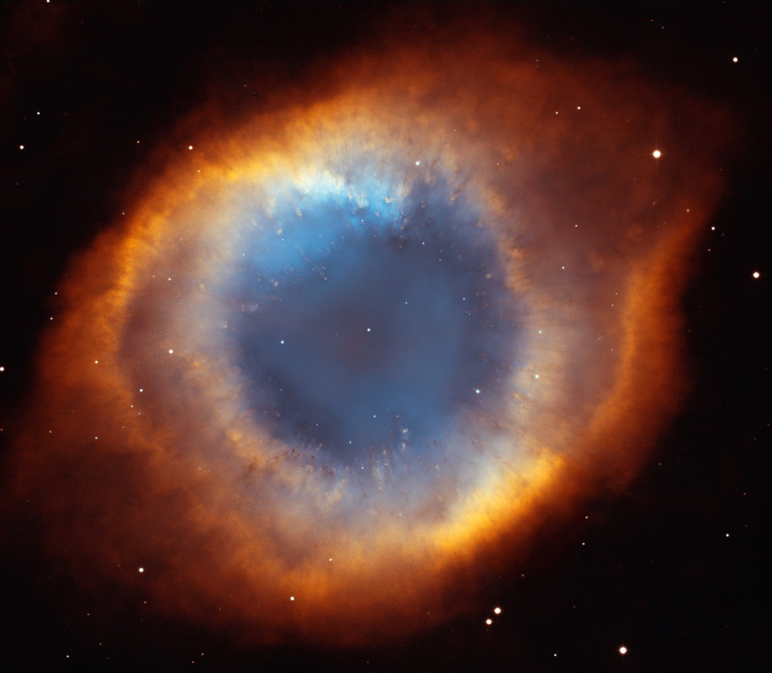
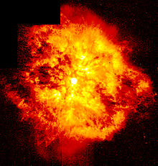
Supernova
explózia hviezd hmotnejších než 1,44 Slnka
vznikajú ťažšie prvky
hviezda rozmetá asi 95% svojej hmoty
video
Notes:
Explózia hviezd hmotnejších než 1,44 Slnka. Táto explózia svojím jasom zatieni všetky ostatné hviezdy vo svojej galaxii. Niektoré z ťažších prvkov, ktoré vznikli ku koncu života hviezdy, budú vyvrhnuté späť do galaktického plynu a budú predstavovať časť surovín pre ďalšiu generáciu hviezd. Naše Slnko je hviezda druhej alebo tretej generácie, ktorá vznikla z hviezdneho prachu vyvrhnutého pri supernove a zo zvyšku tohto prachu, ktorý sa rozptýlil vznikli ostatné telesá slnečnej sústavy. Supernova môže vzniknúť, aj keď biely trpaslík začne poberať plynové masy z blízkeho červeného obra (video).

Slide 12
Zdroje informácií
Hawking, Stephen: Stručná história času, 2010 Slovart (Bratislava)
Hawking, Stephen: Vesmír v orechovej škrupinke, 2012 Slovart (Bratislava)
http://sk.wikipedia.org/wiki/Z%C3%A1kon_zachovania_energie
http://en.wikipedia.org/w/index.php?title=File:Particles_and_antiparticles.svg&page=1
http://www.loupak.cz/video/ze-sveta/10601-zivot-velky-tresk
http://t1.gstatic.com/images?q=tbn:ANd9GcRlvFR4BTv1uAFi0bCIoxz05wqsCC89IRkMLLPvY1ldxZ5gXBc3TS1MDctc
http://www.kf.fpv.ukf.sk/ABC_Nuclear_Science/basic.html
http://sk.wikipedia.org/wiki/Hviezda
http://www.montessori-doma.sk/koz_vych/vesmir/KV-Ves-3-Hviezdy.php
http://sk.wikipedia.org/wiki/Slnko#Slne.C4.8Dn.C3.A1_energia
http://mail.colonial.net/~hkaiter/astronomyimagesB/starlife.jpgň
http://referaty.atlas.sk/prirodne-vedy/fyzika-a-astronomia/48151/?print=1

